Slide 1

Producción de NIMAS:
“Mejores prácticas” y recordatorios
Nicole Gaines
2 de marzo de 2021

Slide 2
El seminario web de hoy
Recursos para producir NIMAS
Recordatorios sobre etiquetas XML
  Etiquetas en tablas de contenido
  Etiquetas en glosarios
  Etiquetas de elementos de lista
  Etiquetas de paginación
Consejos para texto Alt

Slide 3
El seminario web de hoy (continuación)
Recordatorios sobre metadatos
  Recursos sobre metadatos
  Etiqueta XML <head>
  Herramienta para Convertir Excel a OPF
  Consultas sobre metadatos
Nueva Herramienta de Validación del NIMAC: ¿Qué está en su “lista de deseos” para la nueva herramienta?

Slide 4
Producción de NIMAS: Recursos
Los tres recursos principales para producir archivos NIMAS son:
  Especificación NIMAS 1.1
  Directrices de la Estructura DAISY (DSG) (DAISY Structure Guidelines)
  Directrices para Metadatos del NIMAC (Metadata Guidelines)

Slide 5
Orientación adicional
Hay más recursos disponibles del NIMAC en Recursos para Editoriales y Proveedores
El Centro Nacional AEM también proporciona modelos y orientación para NIMAS en Recursos para NIMAS
Comuníquense con el NIMAC si tienen preguntas sobre cómo trabajar con contenidos específicos.

Slide 6
Consejos para XML

Slide 7
1. Tabla de contenido (TOC)
No se deben colocar etiquetas para una TOC como si se tratara de una tabla.
Se debe usar una estructura de lista anidada para las etiquetas en una TOC.
Vean esta sección en las Directrices de la Estructura DAISY (DSG):
Directrices de la Estructura Daisy – Estructuras principales (Major Structures)

Slide 8
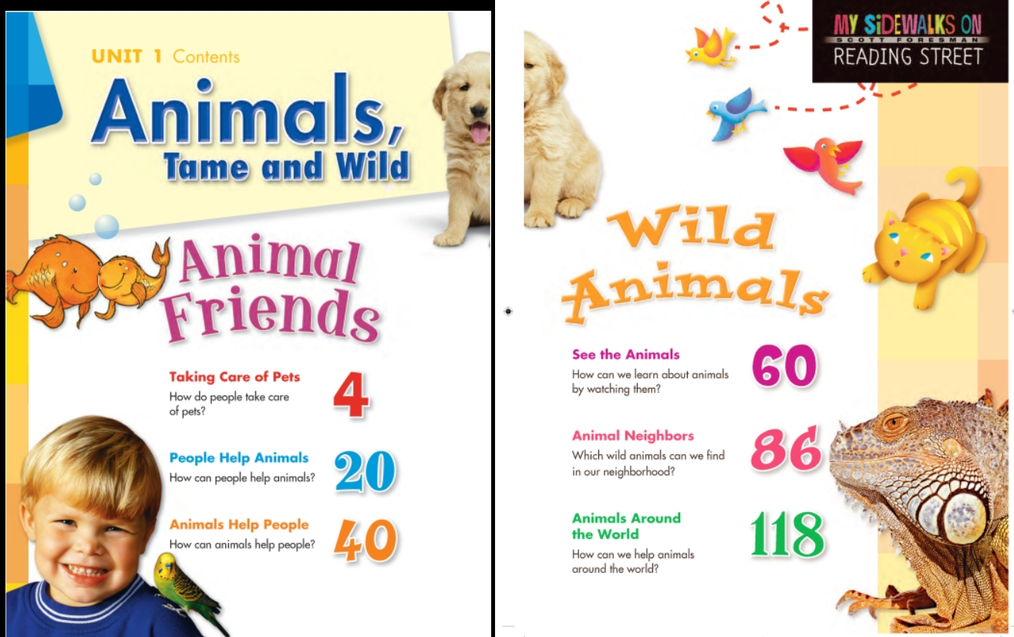
Ejemplo de tabla de contenido

Slide 9
Etiquetas en una tabla de contenido
<level1 class="print_toc">
<pagenum id="IDALCAQ" page="front">ii</pagenum>
<h1>Unit 1 Contents - Animals Tame and Wild</h1>
<list type="pl"> PARENT LIST: This tag wraps the Table of Contents for the whole book.
<li>Animal Friends LIST ITEM: Chapter name
<list type="pl"> NESTED LIST: This list includes the TOC entries for the “Animal Friends” chapter.
<li>
<lic class="toc-line">Taking Care of Pets: How do people take care of pets?</lic>
<lic class="toc-pg">4</lic>
</li>
<li>
<lic class="toc-line">People Help Animals: How can people help animals?</lic>
<lic class="toc-pg">20</lic>
</li>
[…]
</list> NESTED LIST closes.
</li> LIST ITEM for “Animal Friends” closes.
<pagenum id="IDAIDAQ" page="front">iii</pagenum>
<li>Wild Animals LIST ITEM: Chapter name
<list type="pl"> NESTED LIST: This list includes the TOC entries for the “Wild Animals” chapter.
<li>
<lic class="toc-line">See the Animals: How can we learn about animals by watching them?</lic>
<lic class="toc-pg">60</lic>

Slide 10
Etiquetas en una TOC (continuación)
<li>Wild Animals LIST ITEM: Next chapter name
<list type="pl"> NESTED LIST: This list includes the TOC entries for the “Wild Animals” chapter.
<li>
<lic class="toc-line">See the Animals: How can we learn about animals by watching them?</lic>
<lic class="toc-pg">60</lic> </li>
<li>
<lic class="toc-line">Animal Neighbors: Which wild animals can we find in our neighborhood?</lic>
<lic class="toc-pg">86</lic>
</li>
<li>
<lic class="toc-line">Animals Around the World: How can we help animals around the world?</lic>
<lic class="toc-pg">118</lic>
</li>
</list> NESTED LIST: Chapter list closes.
</li> LIST ITEM for “Wild Animals” closes.
</list> PARENT LIST for entire TOC closes.
</level1>

Slide 11
Recapitulación de TOC
Utilicen una estructura de lista anidada para las TOC.
Una lista principal <parent list> debe encerrar toda la TOC.
Se debe usar etiquetas de lista anidada <nested list> cuando la TOC está subdividida en capítulos u otras divisiones.
Las DSG incluyen ejemplos adicionales.
Si tienen preguntas, por favor comuníquense con el NIMAC para más orientación.

Slide 12
2. Etiquetas en glosarios
Aplicar etiquetas correctamente en un glosario mejora la facilidad de uso del archivo NIMAS.
Toda la lista del glosario se debe encerrar dentro de etiquetas <dl>, no cada elemento de la lista.
Vean esta sección en las DSG:
Directrices de la Estructura DAISY - Estructuras principales

Slide 13
Sintaxis de un glosario
<level1 class="glossary">
<h1>Glosario</h1>
<dl>
<dt>primer término</dt>
<dd>definición del primer término</dd>
<dt>segundo término</dt>
<dd>definición del segundo término</dd>
</dl>
</level1>

Slide 14
Ejemplo de glosario
Glosario
A
aleación - una mezcla de dos o más metales
anarquía - un estado de ausencia de poder público, desconcierto o desorganización
animismo - la creencia que las masas de agua, animales, árboles y otros objetos naturales tienen espíritus

Slide 15
Etiquetas del glosario – ¡Incorrectas! ☹
<level1 class="glossary">
<h1>Glosario</h1>
<level2 class=“alphabetic_division”>
<h2>A</h2>
      <dl>
      <dt>aleación</dt>
      <dd>una mezcla de dos o más metales</dd>
      </dl>
      <dl>
      <dt>anarquía</dt>
      <dd>un estado de ausencia de poder público, desconcierto o desorganización<dd>
      </dl>
      <dl>
      <dt>animismo</dt>
      <dd>la creencia que las masas de agua, animales, árboles y otros objetos naturales tienen espíritus</dd>
      </dl>

Slide 16
Etiquetas del glosario – ¡Correctas! ☺
<level1 class="glossary">
<h1>Glosario</h1>
<level2 class=“alphabetic_division”>
<h2>A</h2>
    <dl>
    <dt>aleación</dt>
    <dd>una mezcla de dos o más metales</dd>
    <dt>anarquía</dt>
    <dd>un estado de ausencia de poder público, desconcierto o desorganización<dd>
    <dt>animismo</dt>
    <dd>la creencia que las masas de agua, animales, árboles y otros objetos naturales tienen espíritus</dd>
  </dl>

Slide 17
3. Recordatorios sobre etiquetas de listas
No utilicen etiquetas de párrafo dentro de los elementos de lista.
Usen <lic> si hay más de un componente en el elemento de lista.

Slide 18
Ejemplo de lista
Cómo arrancar mi automóvil viejo
Colocar el pie sobre el freno.
Presionar el embrague.
Girar la llave de encendido.
Presionar ligeramente el pedal acelerador.

Slide 19
Etiquetas de la lista – ¡Incorrectas! ☹
<list type=“ol">
<hd>Cómo arrancar mi automóvil viejo</hd>
<li><p>Colocar el pie sobre el freno.</p></li>
<li><p>Presionar el embrague.</p></li>
<li><p>Girar la llave de encendido.</p></li>
<li><p>Presionar ligeramente el pedal acelerador.</p></li>
</list>

Slide 20
Etiquetas de la lista – ¡Correctas! ☺
<list type=“ol">
<hd>Cómo arrancar mi automóvil viejo</hd>
<li>Colocar el pie sobre el freno.</li>
<li>Presionar el embrague.</li>
<li>Girar la llave de encendido.</li>
<li>Presionar ligeramente el pedal acelerador.</li>
</list>

Slide 21
Salto de página después de un elemento de lista
No incluya una etiqueta <pagenum> dentro de las etiquetas <li>.
Cierre el elemento de lista y después coloque el número de página nuevo.

Slide 22
Sintaxis de lista y <pagenum>
Incorrecto ☹
Correcto ☺
<list type="..">
<hd>...</hd>
<li>
<lic>...</lic>
<lic>...</lic>
<pagenum>...</pagenum>
</li>
<li>
<lic>...</lic>
<lic>...</lic>
</li>
</list>
<list type="..">
<hd>...</hd>
<li>
<lic>...</lic>
<lic>...</lic>
</li>
<pagenum>...</pagenum>
<li>
<lic>...</lic>
<lic>...</lic>
</li>
</list>

Slide 23
4. Recordatorios sobre paginación
La etiqueta de paginación se coloca antes del contenido de la página, aunque el libro impreso muestre el número de página al final de la página.
No encierre etiquetas <pagenum> en etiquetas <p>.

Slide 24
Etiquetas de paginación
¡Incorrecto! ☹
<p><pagenum page=“normal”>24</pagenum><p>
¡Correcto! ☺
<pagenum page=“normal”>24</pagenum>

Slide 25
Recordatorio de atributo de página
Se requiere el atributo de página en la etiqueta <pagenum>.
Hay tres opciones para este atributo:
  <pagenum page=“front”>xvii</pagenum>
  <pagenum page =“normal”>345</pagenum>
  <pagenum page =“special”>G-34</pagenum>
Se puede encontrar más información en las Directrices de la Estructura DAISY.

Slide 26
Proporcionar descripciones de imágenes

Slide 27
Descripción de imágenes
El texto Alt es una descripción breve de una imagen que da acceso a la información para personas ciegas o con discapacidad visual.
NIMAS no requiere texto Alt, pero es de gran beneficio para los alumnos y se recomienda.
El atributo alt en la etiqueta <img> se utiliza para proporcionar descripciones breves:
<img id="p_24" src="./images/ch1/p_24a.jpg" alt=“Peter Rabbit brinca a través de un campo de flores.”/>

Slide 28
Consejos para texto Alt
Recomendamos enfáticamente que el personal editorial familiarizado con el material sea quien suministre el texto Alt.
Por favor no cambien el texto marcador de posición, como “image” o “equation”.
Si no van a proporcionar una descripción, por favor dejen vacío el atributo:
<img id="p_2" src="./images/ch1/flowers.jpg" alt=""/>

Slide 29
Texto Alt de alta calidad
Para que sea de alta calidad, el texto Alt debe:
  Estar libre de errores gramaticales y ortográficos
  Utilizar un lenguaje apropiado para la edad
  No tener una longitud de más de 1 o 2 oraciones
El texto Alt también debe corresponder al contexto de aprendizaje de la imagen.
Si una imagen compleja requiere una descripción más larga, se puede utilizar el elemento <prodnote> para ese propósito.

Slide 30
Recursos para descripción de imágenes
Un punto de partida para los recursos de descripción de imágenes se encuentra en el sitio web del NIMAC: Alt Text Resources
Se puede encontrar ejemplos de texto Alt bueno y descripciones largas en el Modelo NIMAS para Estudios Sociales Social Studies NIMAS Exemplar en el sitio web del Centro AEM.
Si tienen preguntas, siéntanse en libertad de contactarnos para más orientación.

Slide 31
Consejos para metadatos

Slide 32
Metadatos NIMAS
La especificación NIMAS requiere que las editoriales proporcionen los metadatos en el archivo OPF de cada archivo NIMAS.
Los metadatos no son opcionales para NIMAS.
El sistema podría rechazar cargar los archivos si los metadatos requeridos son incorrectos o están ausentes.

Slide 33
Metadatos de los OPF de NIMAS
El sistema del NIMAC extrae automáticamente los metadatos de los OPF para crear el registro del archivo.
Proporcionar metadatos completos y correctos ayuda a asegurar que sus clientes puedan encontrar los materiales que necesitan en el NIMAC.
El OPF también “se traslada” con cualquier archivo descargado para proporcionar esta información al usuario.

Slide 34
Recursos para metadatos
El documento de Directrices para Metadatos del NIMAC contiene información detallada sobre cómo preparar los metadatos NIMAS.
También hay una Guía de inicio rápido de metadatos del NIMAC (Metadata Quick Start Guide) que sirve de introducción breve o para repaso.
También hay un nuevo modelo de OPF en el sitio web del Centro AEM: New OPF Exemplar (Nuevo modelo de OPF).

Slide 35
Lista de comprobación de los metadatos requeridos
El NIMAC también proporciona una Lista de comprobación de metadatos descargable.
Las editoriales deben asegurarse de proporcionar todos los metadatos requeridos a su proveedor de servicios de conversión.
(Y los proveedores deben pedir los metadatos a la editorial si no se los han proporcionado.)

Slide 36
Metadatos y validación
El asistente (wizard) de validación actual del NIMAC no evalúa sus metadatos.
La revisión de los metadatos para comprobar que estén completos y correctos es un paso aparte antes de que los archivos se presenten al NIMAC.
Estamos viendo de agregar las comprobaciones de metadatos en la nueva herramienta que se está desarrollando este año.

Slide 37
Metadatos en la etiqueta <head> de XML
Los metadatos en el conjunto de archivos NIMAS se proporcionan solo en el OPF.
Por favor no incluyan metadatos en la etiqueta <head> del archivo XML.
La etiqueta <head> siempre debe estar vacía en los XML del NIMAS.

Slide 38
<head> en XML : ¡Incorrecto! ☹
<!DOCTYPE dtbook PUBLIC "-//NISO//DTD dtbook 2005-3//EN" "http://www.daisy.org/z3986/2005/dtbook-2005-3.dtd"><dtbook xmlns="http://www.daisy.org/z3986/2005/dtbook/" version="2005-3" xml:lang="en">
<head>
<meta name="dc:Title" content="Biología"/>
<meta name="dc:Creator" content=“Gwen Smith"/>
<meta name="dc:Creator" content=“Amy Johnson"/>
<meta name="dc:Creator" content=“Edward Baker"/>
<meta name="dc:Publisher" content=“Editorial Educativa"/>
<meta name="dc:Date" content="2021-02-12"/>
<meta name="dc:Type" content="Text"/>
<meta name="dc:Source" scheme="ISBN" content=“2232232233"/>
<meta name="dc:Source" scheme="ISBN" content="9782232232232"/>
<meta name="dc:Language" content="en"/>
</head>

Slide 39
<head> en XML : ¡Correcto! ☺
<!DOCTYPE dtbook PUBLIC "-//NISO//DTD dtbook 2005-3//EN" "http://www.daisy.org/z3986/2005/dtbook-2005-3.dtd"><dtbook xmlns="http://www.daisy.org/z3986/2005/dtbook/" version="2005-3" xml:lang="en">
<head />

Slide 40
Herramienta para Convertir Excel a OPF
El NIMAC proporciona una herramienta opcional gratuita en el sistema del NIMAC para generar metadatos para OPF del NIMAS formateados y etiquetados correctamente.
Lo único que tienen que hacer es cargar la hoja de Excel de Metadatos NIMAC llenada en el sistema y generará “un OPF iniciador” para cada renglón de la hoja de cálculo.

Slide 41
Hoja de metadatos en Excel
La plantilla de la hoja de cálculo se puede descargar en cualquier momento del sitio web del NIMAC: NIMAC Metadata Template
La hoja incluye una página de instrucciones y una página para introducir datos.
Si tienen preguntas sobre cómo llenar la hoja o usar la herramienta, comuníquense con el NIMAC.

Slide 42
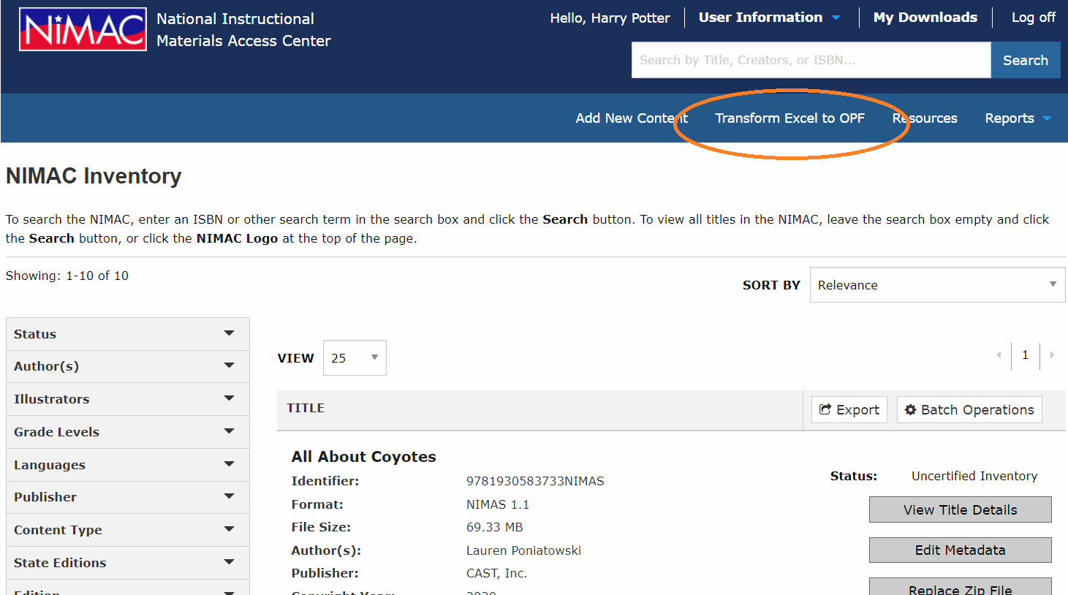
Convertir Excel a OPF

Slide 43
Consultas sobre metadatos
El personal del NIMAC con todo gusto los asistirá con cualquier consulta que tengan sobre los metadatos.
Si están trabajando en archivos para un programa nuevo, los invitamos a enviar un PDF y un OPF de muestra para revisión por nosotros.
Revisaremos los metadatos para proporcionar una plantilla para los materiales del programa.
¡Simplemente envíennos un correo electrónico para obtener más información!

Slide 44
Nuevo Asistente de Validación

Slide 45
¡Nos interesan sus aportes!
El NIMAC está trabajando con OverDrive para desarrollar y lanzar una nueva herramienta de validación del NIMAS este año.
Por favor hágannos saber acerca de verificaciones o funciones adicionales que quisieran que tenga esta herramienta.
Se acaban de iniciar las reuniones de exploración del proyecto con miras a una fecha de lanzamiento en otoño.

Slide 46
¡Envíen sus ideas!
Por favor contribuyan sus ideas en una encuesta muy corta después de este seminario web.
¡También están bienvenidos a contactarnos por correo electrónico si se les ocurre una idea más adelante!
También siéntanse en libertad de usar la sección “Additional Comments” (Comentarios adicionales) de la encuesta para sugerir temas de capacitación futuros para el NIMAC.

Slide 47
La próxima semana. . .
Acompáñennos en la Parte 2 de esta serie la próxima semana, que se concentrará en el Aviso de Interpretación y la producción de materiales de instrucción digitales del NIMAS.
Lynn McCormack y Luis Pérez del Centro Nacional AEM hablarán sobre el nuevo modelo para los materiales digitales NIMAS y contestarán preguntas de las editoriales y los proveedores.

Slide 48
¡Comuníquense con nosotros!
nimac@aph.org
877-526-4622
Este recurso fue desarrollado bajo una subvención del Departamento de Educación de EE. UU., #H327E160001. Sin embargo, este contenido no representa necesariamente la política del Departamento de Educación de EE. UU., y el lector no debe suponer un respaldo del gobierno federal, Responsable del Proyecto: Rebecca Sheffield, Ph.D.

